Slide 1
细胞的结构基础（第2课时）
朝阳区线上课堂·高一年级生物
北京中学 叶有员

Slide 2
人教版高中生物必修1第3章
第2节 细胞器之间的分工合作

Slide 3
一、重点分析：从不同角度对细胞器分类比较
分布 | 植物特有的细胞器： | 叶绿体、液泡
 | 动物和低等植物特有的细胞器： | 中心体
 | 动植物细胞均有但 作用不同的细胞器： | 高尔基体： 植物细胞中与细胞壁形成有关； 动物细胞中与细胞分泌物形成有关
 | 原核生物与真核生物共有的细胞器 | 核糖体
膜结构 | 具单层膜结构的细胞器： | 内质网、高尔基体、液泡、溶酶体
 | 具双层膜结构的细胞器： | 线粒体、叶绿体
 | 不具膜结构或无磷脂成分的细胞器： | 核糖体、中心体
特有成分 | 含DNA的细胞器(半自主性细胞器) | 线粒体、叶绿体
 | 含RNA的细胞器 | 线粒体、叶绿体、核糖体
 | 含色素的细胞器 | 叶绿体、液泡

Slide 4
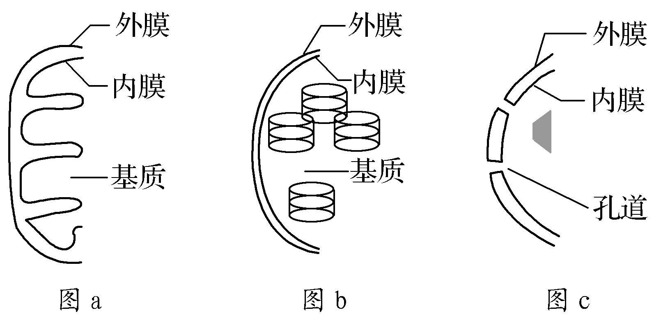
迁移应用：如图所示为某真核细胞内三种具有双层膜的结构(部分示意图)，有关分析错误的是( )
答案 C
A.图a表示线粒体，[H]与氧结合形成水发生在有折叠的膜上
B.图b表示叶绿体，其具有自身的DNA和蛋白质合成体系
C.图c中的孔道是大分子进出该结构的通道，不具有选择性
D.图a、b、c中内外膜化学成分差异最大的是图a

Slide 5
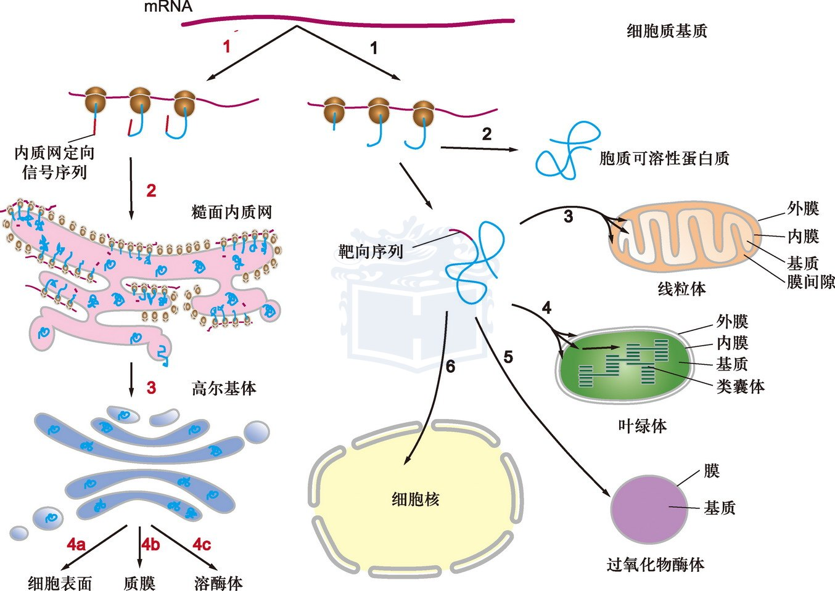
二、难点分析：细胞器之间的协调配合与生物膜系统
Notes:
附着在内质网上的核糖体合成的肽链可以进入内质网腔内，在内质网中折叠加工后，通过囊泡运往高尔基体，在高尔基体内加工后，再通过囊泡运往细胞膜，囊泡膜与细胞膜融合，囊泡内的蛋白质便分泌到细胞外，这样的蛋白质叫做分泌蛋白，如消化酶、蛋白质或多肽类激素、抗体、血浆蛋白、淋巴因子等。附着核糖体合成的肽链也可以留在内质网膜上，继而可以出现在高尔基体膜上，最后可以出现在细胞膜上，这些蛋白质也叫做膜本体蛋白，如膜上的酶、载体蛋白和通道蛋白、信号分子的受体等。

Slide 6
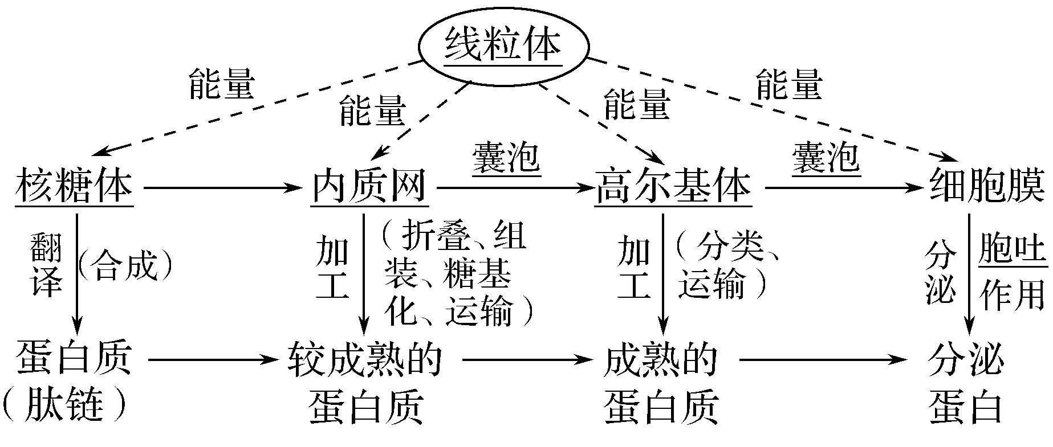
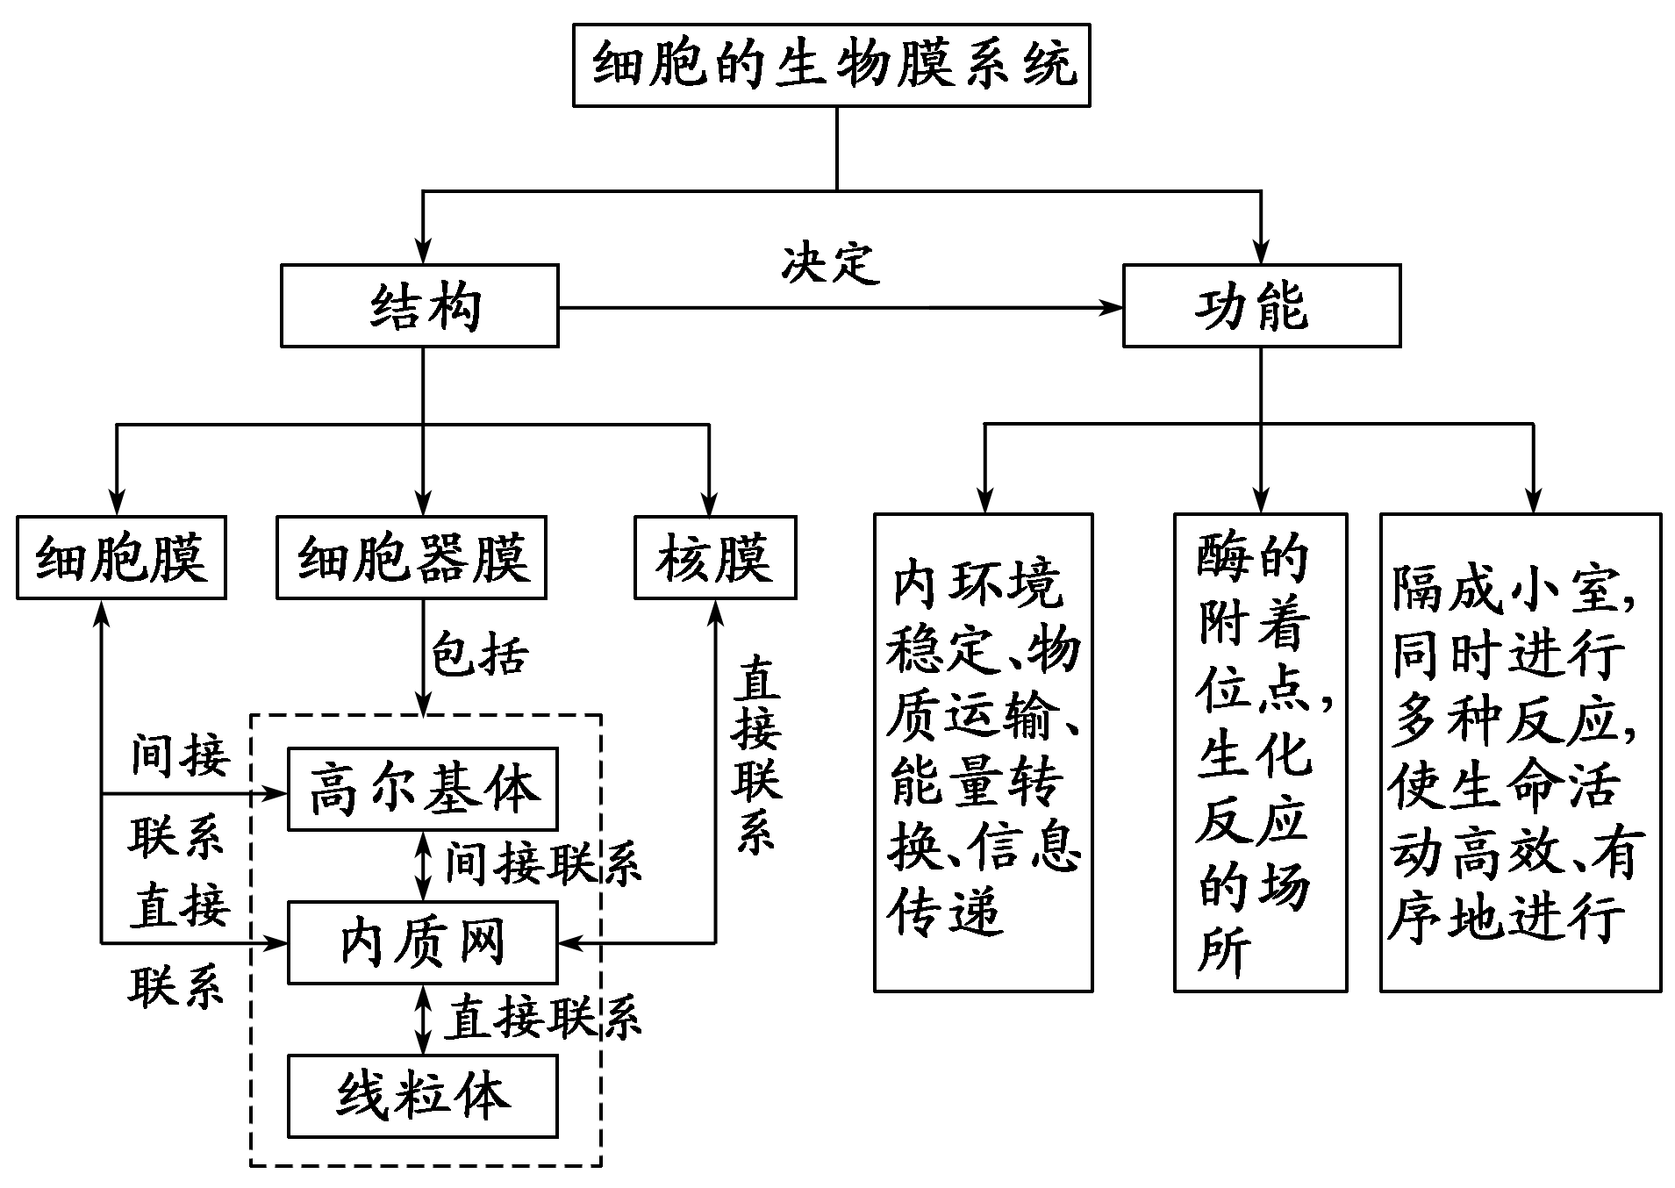
（一）知识梳理：
(1)在分泌蛋白的合成、加工、运输过程中，细胞结构之间的协调配合：
(2)生物膜系统的组成和功能
原核细胞是否具有生物膜系统？
生物膜系统指生物体内的所有膜结构吗？

Slide 7
（二）迁移应用： （2020.1.朝阳期末32）分泌蛋白是指在细胞内合成后，分泌到细胞外起作用的蛋白质，其合成和分泌过程需要多种细胞结构的协调配合。图甲是细胞的部分结构示意图，图乙表示分泌蛋白处于内质网时的几种生物膜面积。
（1）用³H标记的亮氨酸注射到胰腺腺泡细胞中进行示踪实验以研究分泌蛋白合成与运输的途径。可发现放射性物质首先出现在附着有③_________的内质网中，然后出现在②中，再出现在①处，最后出现在细胞外的分泌物中，此过程需要④_________提供能量。
核糖体
线粒体

Slide 8
（二）迁移应用：（2020.1.朝阳期末32）分泌蛋白是指在细胞内合成后，分泌到细胞外起作用的蛋白质，其合成和分泌过程需要多种细胞结构的协调配合。图甲是细胞的部分结构示意图，图乙表示分泌蛋白处于内质网时的几种生物膜面积。
（2）囊泡是一种动态的细胞结构，在分泌蛋白运输中有重要作用。图甲中，能产生囊泡的细胞器有________ _ 。囊泡膜的主要成分是____ _____，且具有一定的____性，这是生物膜相互转化的基础。
（3）请在图乙中画出分泌蛋白出细胞后，另两种膜的面积变化柱状图。
内质网和高尔基体
蛋白质和磷脂
流动
内质网膜面积变小；细胞膜面积增大；高尔基体膜面积前后基本不变

Slide 9
（二）迁移应用： （2020.1.朝阳期末32）分泌蛋白是指在细胞内合成后，分泌到细胞外起作用的蛋白质，其合成和分泌过程需要多种细胞结构的协调配合。图甲是细胞的部分结构示意图，图乙表示分泌蛋白处于内质网时的几种生物膜面积。
（4）黄曲霉素是毒性很强的致癌物质，常藏身于霉变的花生和玉米等植物种子中。研究发现黄曲霉素能引起细胞中核糖体从内质网上脱落下来，进而可能会导致下列_________（用字母表示）物质的合成受损严重。
a.呼吸酶 b.唾液淀粉酶 c.血红蛋白
d.细胞膜上的载体蛋白 e.ATP水解酶
b,d

Slide 10
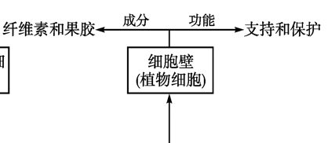
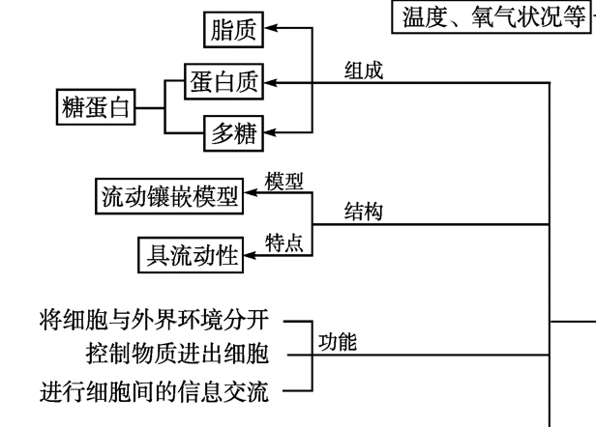
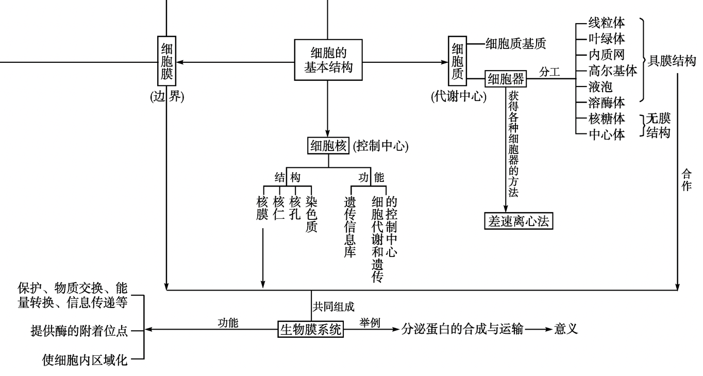
三、知识归纳

Slide 11
谢谢您的观看
北京市朝阳区教育研究中心 制作

